Slide 1
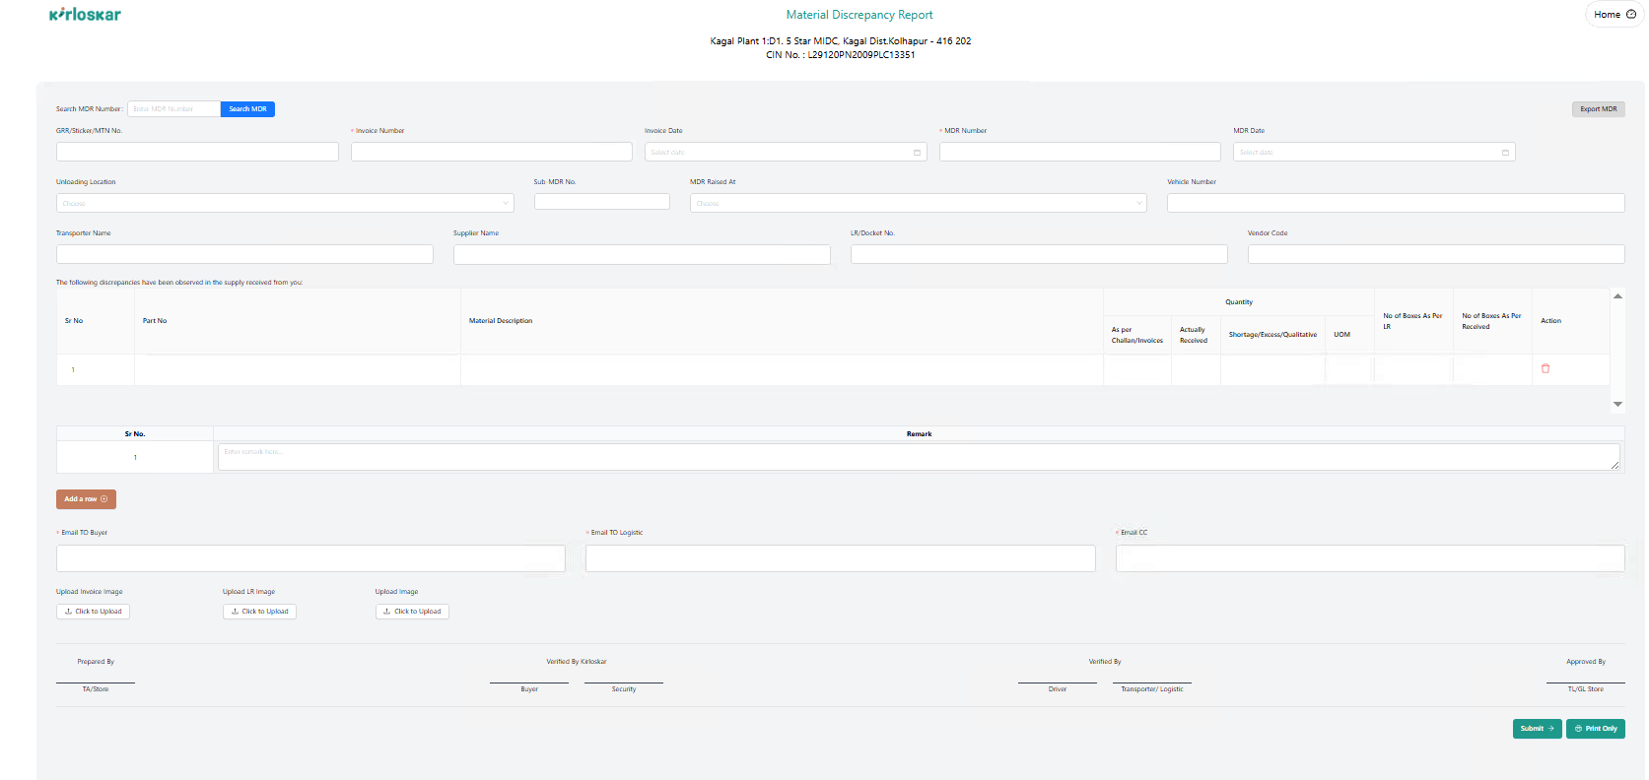
Material Discrepancy Report (MDR) :
Please enter all the required details such as MDR number, Invoice number, MDR date, Invoice date, Vendor code, Location, etc., which are mandatory.
कृपया सर्व आवश्यक माहिती भरा जसे की MDR क्रमांक, चलन क्रमांक, MDR दिनांक, चलन दिनांक, विक्रेता कोड, ठिकाण इत्यादी, जी अनिवार्य आहे.

Slide 2
2. There is also an option for selecting the Unloading Location. When you choose it, the Sub MDR number is generated automatically — there is no need to enter it manually.
Unloading Location निवडण्याचा पर्याय देखील उपलब्ध आहे. तुम्ही तो निवडल्यास Sub MDR क्रमांक आपोआप तयार होतो — तो स्वतंत्रपणे लिहिण्याची गरज नाही.

Slide 3
3. Also, fill in all the table details. If you want to add another line in the table, click on the “Add Row” button.
तक्त्यातील सर्व माहिती भरा. जर तुम्हाला तक्त्यात आणखी एक ओळ जोडायची असेल, तर “Add Row” बटणावर क्लिक करा.

Slide 4
4. Also, the image upload option is available. Please upload images of the LR, Invoice, or Damaged Material as required. And verify it after uploading It
तसेच image अपलोड करण्याचा पर्याय उपलब्ध आहे. कृपया आवश्यकतेनुसार LR, चलन, किंवा नुकसान झालेल्या साहित्याच्या प्रतिमा अपलोड करा. अपलोड केलेली प्रतिमा अपलोड केल्यानंतर त्याची पडताळणी करणे अनिवार्य आहे.

Slide 5
5. Check that all the information has been filled in correctly, and then click on the Submit button.
सर्व माहिती योग्यरीत्या भरली आहे याची खात्री करा आणि नंतर सबमिट बटणावर क्लिक करा.

Slide 6
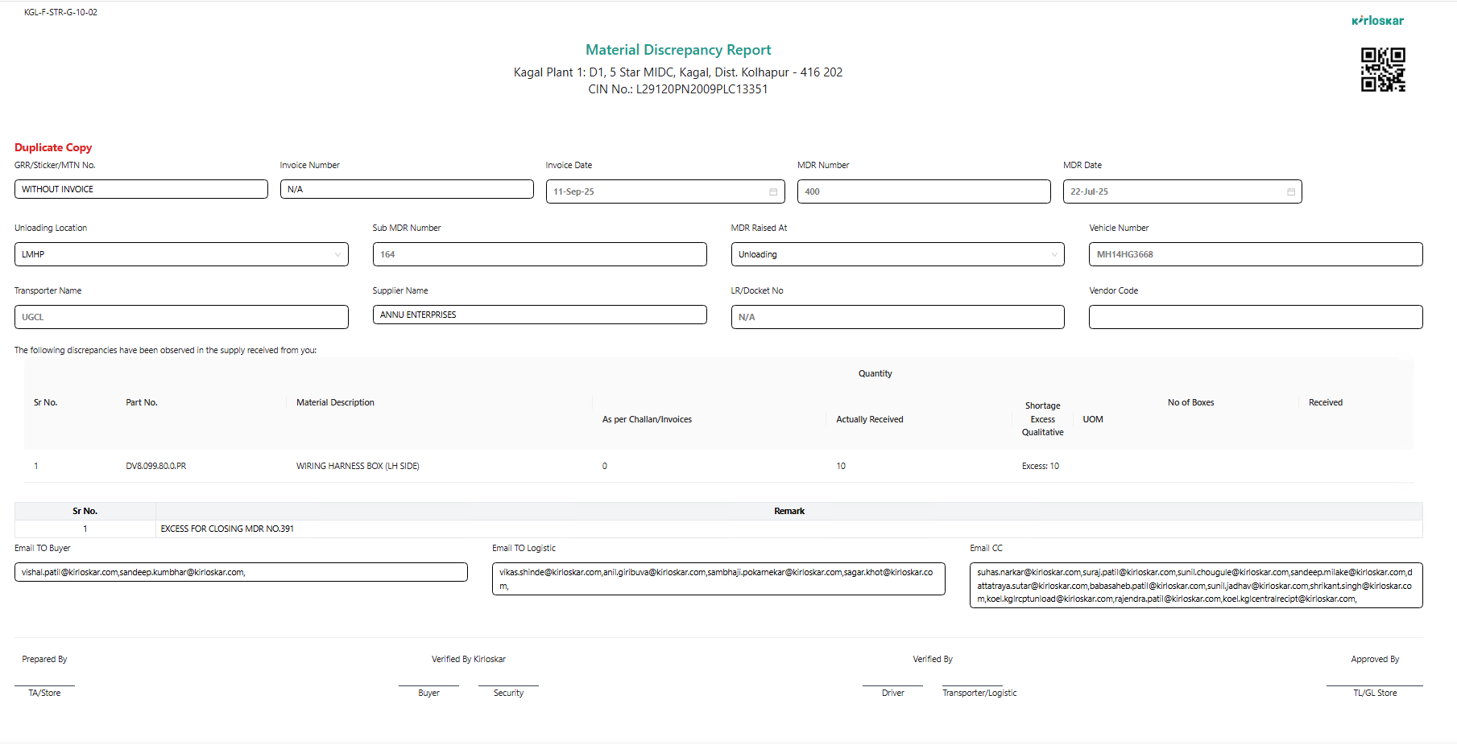
6. After submitting, the print page will be displayed. Please take a printout of that page and get the required signatures on it.
सबमिट केल्यानंतर प्रिंट पेज दिसेल. कृपया त्या पेजचा प्रिंटआउट घ्या आणि आवश्यक स्वाक्षऱ्या करून घ्या

Slide 7
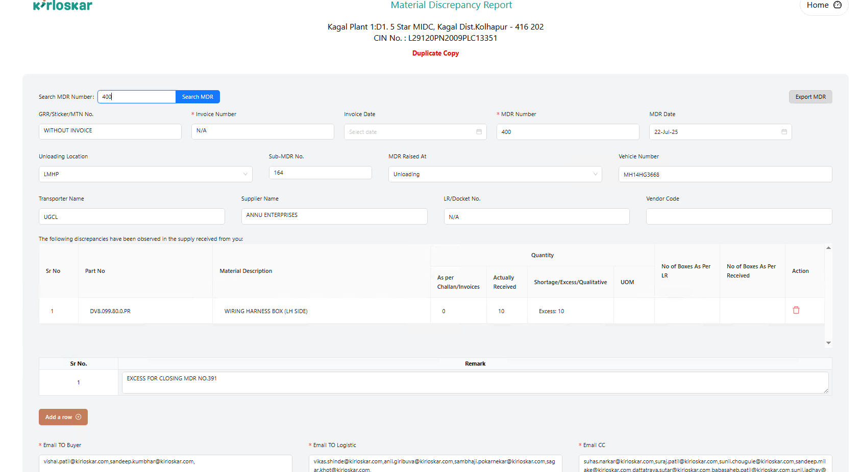
7. On the page, there is also a Search MDR option. It allows you to view previously filled MDRs. However, if you use those records, they will be treated as a duplicate copy.
पेजवर Search MDR असा पर्याय उपलब्ध आहे. त्याद्वारे तुम्ही आधी भरलेले MDR पाहू शकता. मात्र, जर तुम्ही ती नोंद वापरली तर ती प्रत (duplicate copy) म्हणून गणली जाईल.

Slide 8
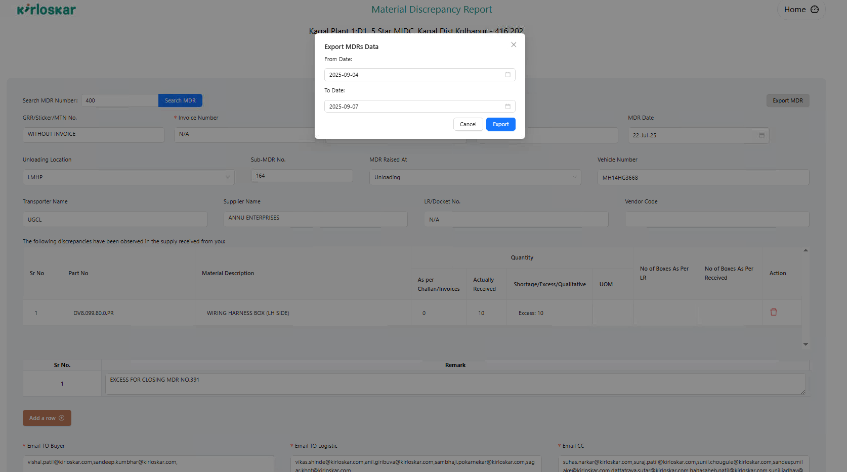
8. If you want to download a report, you can use the Export button. It allows you to generate reports date-wise by selecting the Start Date and End Date.
जर तुम्हाला रिपोर्ट डाउनलोड करायचा असेल, तर Export बटणाचा वापर करा. त्याद्वारे तुम्ही सुरुवातीची तारीख (Start Date) आणि शेवटची तारीख (End Date) निवडून तारीखनिहाय रिपोर्ट तयार करू शकता.

